Slide 1
Обзор федеральных льготных программ финансирования на 2025 год. Вектор направления поддержки со стороны государства.
Анализ работы мер поддержек для бизнеса в 2024 году. Итоги. Задачи. Разбор проблем
Наталья Саранская
Член регионального совета Пермского отделения «Деловой России»
Директор «Центр Финансового Консалтинга Золотые двери»

Slide 2
Федеральные льготные программы кредитования в 2024 году
1
2
3
Займы/лизинги от Фонда развития промышленности
Программа кредитования «Высокотех»
Программа кредитования МСП по 1764
Финансирование закончилось в сентябре 2024 года
Закончилась уже летом 2024 года
Докапитализирован на 300 млрд рублей
Программа работает.
4
Промышленная ипотека
5
Программа «ПСК Инвест»
Докапитализировала на 90 млрд на 6 лет.
Лимиты выделили в апреле-мая 2024 года.
К концу 2024 года программа сократилась.
Закончилась уже в мае 2024 года
6
Региональные льготные программы
Отличаются в зависимости от региона

Slide 3
Федеральные льготные программы кредитования в 2025 году
1
2
3
Займы/лизинги от Фонда развития промышленности
Программа кредитования «Высокотех»
Программа кредитования МСП по 1764
Возобновили, но ставка привязана к КС и составляет сейчас 14%
Не возобновили
Программа продолжает действовать. Акцент на справочники продукции и на технологию.
.
4
Промышленная ипотека
5
Программа «ПСК Инвест»
Ждем лимитов во 2 квартале 2025 года
Ставка привязана к КС и составляет 16%
Возобновили, но ставка стала привязана к КС и составила 17,5%
6
Новые программы
Льготная программа кредитования для компаний в сфере станкостроения и робототехники
Льготные займы для резидентов ОЭЗ и моногородов

Slide 4
Итоги 2024
Что ждем в 2025?
ВЫВОДЫ
ТЕНДЕНЦИИ
Высокая ключевая ставка
Акцент на поддержку высокотехнологичных компании (МТК) и НИОКР
Недостаточный бюджет по программам
Минпромторг будет поддерживать производства, направленные на импортозамещение и производство приоритетной для государства продукции
Узкий перечень приоритетных отраслей и программ (очень дискретно работают программы)
Поддержка УК индустриальных парков и резидентов преференциальных зон
Узкий перечень приоритетной продукции проекта (программы ФРП)
Ужесточение кредитно-денежной политики со стороны банков
Развитие альтернативных источников привлечение финансов – облигационные займы, IPO, ЗПИФы, кредитование под цифровые финансовые активы (ЦФА), ГЧП и капитальные гранты от государства.
Привязка ставок по программам к ключевой ставке

Slide 5
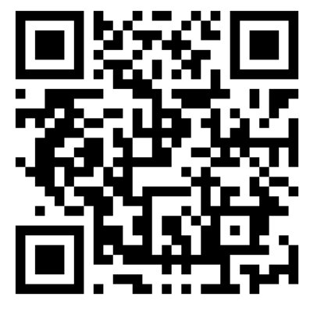
ПРИМЕРЫ РЕАЛИЗОВАННЫХ ПРОЕКТОВ

Slide 6
САРАНСКАЯ НАТАЛЬЯ
Член регионального совета Пермского отделения «Деловой России»
Директор «Центр Финансового Консалтинга Золотые двери»
saranskaya@cfk-zd.ru
Telegram @SaranskayaN
ЗОЛОТЫЕ-ДВЕРИ.РФ

